Slide 1
2018-2022
Notes:
Bakgrund:
2018 träffade SKR tillsammans med regeringen en överenskommelse om insatser för ökad tillgänglighet i barnhälsovården.
I Region Skåne ledde denna överenskommelse till satsning på projektet Växa tryggt – föräldraskapsstöd i samverkan.
Växa tryggt är ett utökat hembesöksprogram i samverkan mellan barnhälsovård, förebyggande socialtjänst, mödrahälsovård och tandvård där förstföderskor erbjuds sex hembesök
Syftet är att bidra till en mer jämlik start i livet där professionernas kompetenser kompletterar varandra för att bidrar till ett tidigt och förstärkt stöd till både barn och föräldrar.
Vilket är ett sätt att utnyttja den kompetens som finns utan kostsamma investeringar.

Slide 2
Notes:
Forskning visar också att ju tidigare insatser är ju större påverkan får de.
Redan 2000 fick James Heckman nobelpriset i ekonomi för denna kurvan som visar att den högsta ekonomiska avkastningen kommer från de tidigaste investeringarna i barn.
I Växa tryggt påbörjas det hälsofrämjande och förebyggande arbetet redan när barnet är 1-2 veckor gammalt.
Film: https://heckmanequation.org/resource/the-heckman-curve/

Slide 3
Notes:
Växa tryggts är geografiskt spritt i Skåne med 26 team i 18 av Skånes kommuner.
15 av teamen är FC
11 team är fristående BVC
I dagsläget börjar flera team att bli klara och fasas ut från Växa tryggt och i oktober tas de sista barnen in . Projektet kommer att avslutas i december 2022

Slide 4
Växa tryggt är "God och nära vård för barn och unga" genom att:
Utgå från individuella förutsättningar och behov
Bygga på relationer, vara hälsofrämjande, förebyggande och proaktiv
Bidra till jämlik hälsa, trygghet, och självständighet
Grunda sig i gemensamt ansvarstagande och tillit
Arbetet genomsyras av en sammanhållen vård, i samverkan mellan flera yrkesprofessioner och huvudmän
Läs mer: Hem - Växa tryggt (kfsk.se) En sammanhållen god och nära vård för barn och unga - Regeringen.se
Notes:
Lars Almroth presenterade tidigare ert arbete kring God och Nära vård så jag ska inte fördjupa mig i det men vill också nämna Peter Almgrens utredning om en sammanhållen god och nära vård för barn och unga visar bla att det arbetet som görs i Växa tryggt stämmer väl överens med vad hans utredning visar. Växa tryggt är väldigt uppskattat projekt av både föräldrar och professioner så därför känns det extra gott att de harmonierar så bra till framtida satsningar inom God och Nära vård.
Växa tryggt och ”God och nära vård för barn och unga”:
Utgå från individuella förutsättningar och behov
Bygga på relationer, vara hälsofrämjande, förebyggande och proaktiv
Bidra till jämlik hälsa, trygghet, och självständighet
Grunda sig i gemensamt ansvarstagande och tillit
Arbetet genomsyras av en sammanhållen vård, i samverkan mellan flera yrkesprofessioner och huvudmän

Slide 5
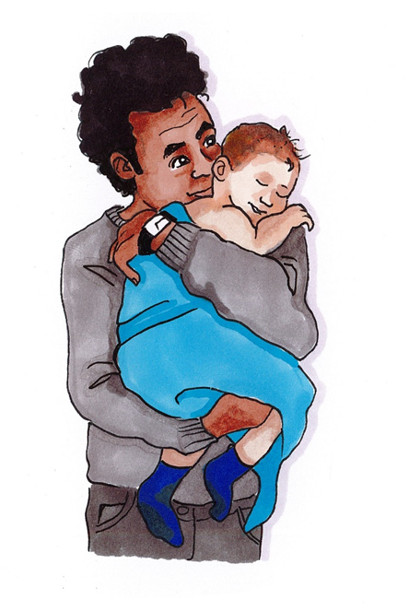
Forskning pågår
Växa tryggt följs och utvärderas av en tvärprofessionell forskargrupp från Malmö universitet
Notes:
Växa tryggt kommer att utvärderas och följs av en tvärprofessionell forskargrupp med 12-13 forskare från Malmö Universitet.
Syftet med forskningsprojektet är att
belysa upplevelser och erfarenheter bland de familjer som deltar för att få kunskap om hur Växa tryggt värderas av familjerna och hur det kan bidra till kunskapsutveckling hos förstagångsföräldrar.
Vidare syftar forskningsprojektet till att studera hur de professioner som genomför hembesöken ser på sin roll i programmet och på att arbeta mot ett gemensamt mål utifrån olika professionella perspektiv.
Slutligen syftar projektet till att studera själva organisationen och implementeringen av programmet.
Inom ramen för projektet pågår kvalitativa intervjustudier både med fokus på de familjer som deltar i programmet samt kring den organisation och de professioner som samverkar i detta projekt. Det pågår också en enkätstudie som vänder sig till de familjer som deltar i programmet. För att studera kunskapsutveckling och förändringar i attityder hos föräldrarna kommer enkätundersökningen genomföras vid ett flertal tillfällen under de 15 månader som hembesöksprogrammet sträcker sig över.
Tre publicerade artiklar
Tandhygienisten gör hembesök när barnets tänder kommer – Vetenskap och Hälsa (vetenskaphalsa.se)
Trust as an analytical concept for the study of welfare programmes to reduce child health disparities: The case of a Swedish postnatal home visiting programme – ScienceDirect
I artikeln presenteras en teoretisk ram som skulle kunna vara användbar för att analysera välfärdsprogram som kännetecknas av ett nät av relationer, och följaktligen användbara för att belysa varför vissa program är framgångsrika, medan andra inte är det.
Frontiers | An Extended Home Visit Programme Within the Swedish Child Healthcare System for First-Time Parents in Scania, Sweden: A Study Protocol | Public Health (frontiersin.org)

